Slide 1

Marketing
Distribuce a distribuční politika
Cíl přednášky: pochopit význam distribuce, dostupnosti produktu a maloobchodu
Halina Starzyczná

Slide 2
Obsah přednášky:
Distribuce a dodavatelský řetězec
Přímé a nepřímé distribuční cesty
Strategie push a pull
Distribuční strategie
Maloobchod, typy maloobchodních jednotek
Design prodejen a jeho typy, uspořádání prodejní plochy
9 empirických zákonů retailu
Elektronický obchod (E-tail)

Slide 3
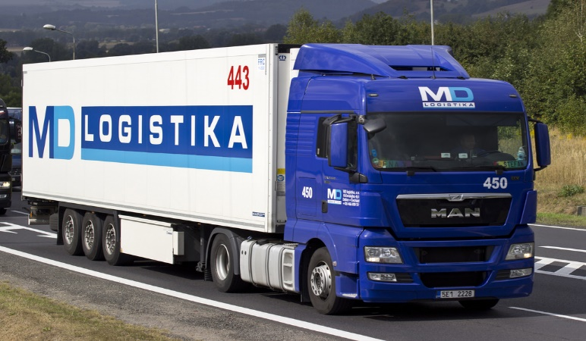
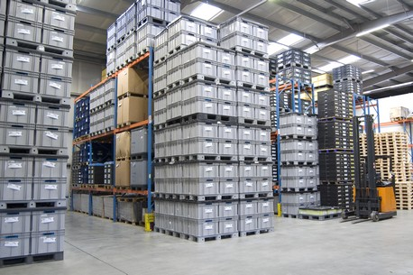
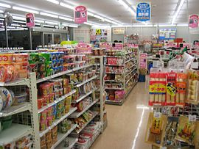
Co to je distribuce?
Činnosti nezbytné pro přemístění produktu od výrobce (dodavatele) na místo vybrané spotřebitelem nebo uživatelem nebo na místo, kde si je mohou potenciální zákazníci snadno koupit.

Slide 4
Dodavatelský řetězec
Příklad
z praxe:
Firma Lenovo – největší výrobce PC na světě
Všechny firmy, které se účastní aktivit nezbytných k proměně surovin na zboží nebo služby a zajišťují jejich cestu ke spotřebiteli nebo firemnímu zákazníkovi.
Hrubý materiál | Dodavatelé součástek | Výrobce | Prodejci | Spotřebitelé
Umělá hmota | Procesor Intel |  | CZC | David
Hliník | DVD mechanika Sony | Lenovo | Electroworld | Agáta
Měď | Software Microsoft |  | Alza | Jindřich
Křemík | Harddisky |  | Datart | Petr
Síť dodavatelů |  |  | Distribuční kanál
Dodavatelský řetězec

Slide 5

Typy distribučních cest (kanálů)
Distribuce spotřebního zboží
VÝROBCE Přímá cesta |  |  |  | SPOTŘEBITEL
VÝROBCE Nepřímá cesta |  |  | MALOOBCHOD | SPOTŘEBITEL
VÝROBCE Nepřímá cesta |  | VELKOOBCHOD |  | SPOTŘEBITEL
VÝROBCE Nepřímá cesta |  | VELKOOBCHOD | MALOOBCHOD | SPOTŘEBITEL
VÝROBCE Nepřímá cesta | VELKOOBCHOD | ZPROSTŘEDKO- VATEL | MALOOBCHOD | SPOTŘEBITEL
Přímá cesta - prodej ve vlastních prodejnách, ve specializovaných prodejnách, prodej ode dveří ke dveřím, přímý marketing
Nepřímé cesty - začlenění jednoho nebo více mezičlánků, prodej přes prostředníka

Slide 6
Přímá cesta
Výrobce má přímý kontakt a komunikaci se spotřebitelem
existuje účinná zpětná vazba a výrobce tak může přistupovat k zákazníkům citlivě a individuálně
náklady na marketingový kanál jsou nižší vzhledem k neexistenci mezičlánků, pokud se prodává specializovaný sortiment
vhodná tedy pro specializované prodejny.
Problém navázání značného počtu kontaktů s velkým počtem partnerů, pokud chceme prodávat široký a hluboký sortiment
vyšší nákladovost přímých dodávek v případě zboží širokého použití, (zásobování velkokapacitních prodejen)
náročnější pokrytí celého trhu.

Slide 7
Nepřímá cesta
Výrobce ztrácí kontrolu nad produkty, které prodává jiný článek řetězce
problémy při získávání informací o konečném spotřebiteli nebo uživateli
je nezbytné průběžně motivovat prostředníky
výrobce je závislý na marketingové strategii prostředníků
existuje zvýšené riziko neplnění plateb a nedobytných pohledávek.
Výrobce přenechává část prodejních úkolů mezičlánkům, což přináší snížený objem prací (dělba práce)
může využívat zkušeností, specializace a kontaktů prostředníků
náklady na marketingový kanál jsou nižší – není potřeba např. budovat v tak velké míře sklady, držet skladové zásoby atd.
Přímá cesta
Nepřímá cesta
V
V
V
V
V
V
3x3=9
VO
3+3=6
MO
MO
MO
MO
MO
MO

Slide 8
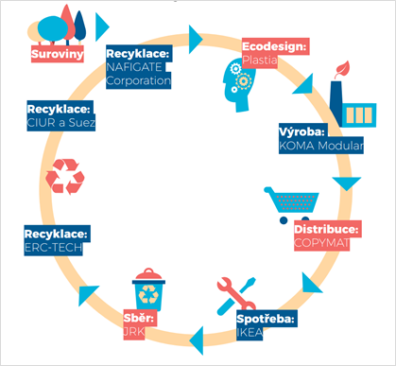
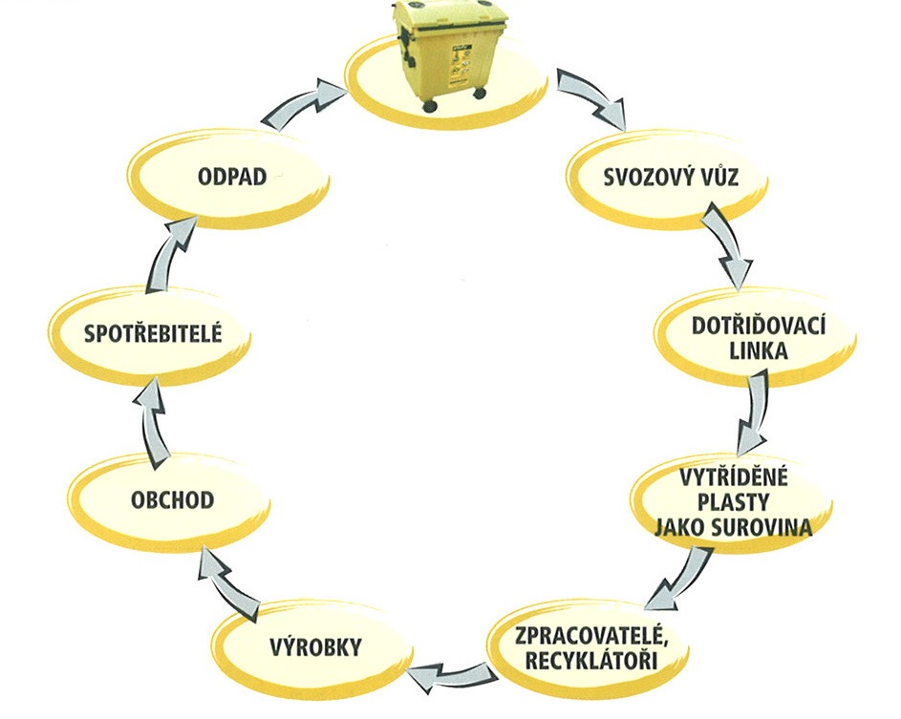
Cirkulární ekonomika
Oběhové hospodářství –udržitelný rozvoj, efektivní hospodaření s odpady

Slide 9
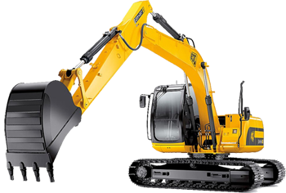
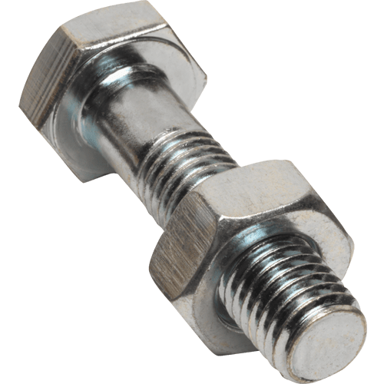
Jaké dodávky vyhovují přímým a nepřímým distribučním cestám?
Přímé distribuční cesty jsou plně využívány při dodávkách
  surovin a materiálů, které se prodávají ve velkém množství
  nestandardních, jednoúčelových nebo nákladných strojů a zařízení podle přání zákazníka
  váhově nebo objemově rozměrných strojů a zařízení
  součástek, polotovarů, strojů apod. dodávaných ve velkých množstvích
  úzce specializovaného sortimentu spotřebního zboží.
Nepřímé cesty jsou využívány zejména při
  dodávkách menších či větších množství zboží pro velkokapacitní prodejny
  dodávkách standardizovaných nebo méně nákladných polotovarů, součástí a náhradních dílů
  dodávkách velkému množství odběratelů, geograficky široce rozptýlených apod. (sítě řetězců).

Slide 10

Distribuce a komunikace se zákazníkem
(tlak)
Strategie push
Strategie pull
(tah)

Slide 11
Strategie PUSH
Komunikace
Distribuce
Strategie push (tlaku) využívá prodejce k propagaci a podnícení zájmu prostředníků, aby podporovali a prodávali výrobky firmy koncovým zákazníkům.
Výrobce propaguje produkt velkoobchodníkům, velkoobchody ho propagují maloobchodům a ti zase konečným spotřebitelům.
Strategie push je vhodná u produktů s nízkou věrností značce a u výrobků, u kterých se spotřebitel rozhoduje až v prodejně nebo které jsou nakupovány impulzivně.
Producent
Velkoobchod
Maloobchod
Zákazník

Slide 12
Strategie PULL
Komunikace
Distribuce
Strategie pull (tahu) znamená, že výrobce klade důraz na reklamu, podporu prodeje a další formy komunikace s cílem vytvořit u zákazníků spotřebitelskou poptávku po produktech firmy.
Pokud je tato strategie úspěšná, žádají spotřebitelé produkt po maloobchodech, maloobchody ho žádají ve velkoobchodech a ty u výrobce. Reklama
Producent
Velkoobchod
Maloobchod
Zákazník

Slide 13
Vícekanálový marketing a hybridní sítě pro přesun zboží
Jedna firma může použít k obsluze segmentů zákazníků dva i více kanálů.
Velcí zákazníci – prodejci, obchodní zástupci
Střední zákazníci - telemarketing
Menší zákazníci – prostřednictvím velkoobchodu
Malí zákazníci - emailing
Vícekanálový marketing
Kombinují tradiční přístup prodeje a e-tail (offline a online)
Spolupráce a integrace marketingových kanálů
Např.:
- Prodejce využívá katalogový prodej či prodej přes internet a také „kamenné obchody“.
- Zákazník si může objednat výrobek online a vyzvednout si ho v jakékoliv prodejně poblíž. Výrobek může také vrátit u místního obchodníka.
Showroomy (menší kamenné prodejny) – slouží k vyzkoušení a odebrání zboží, případně ke zpětnému odeslání.
Hybridní sítě
Omnichannel

Slide 14
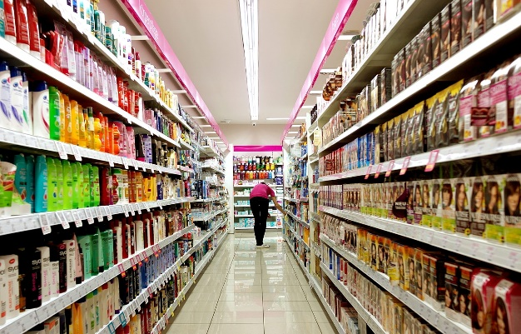
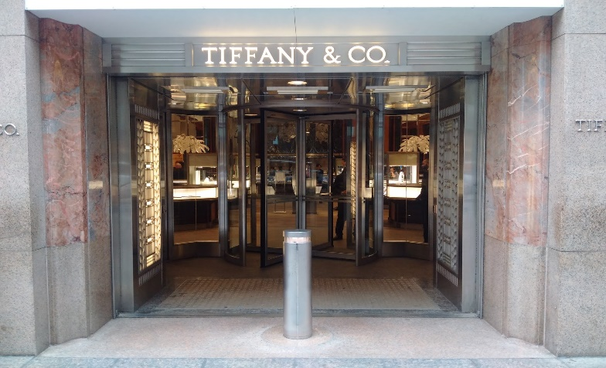
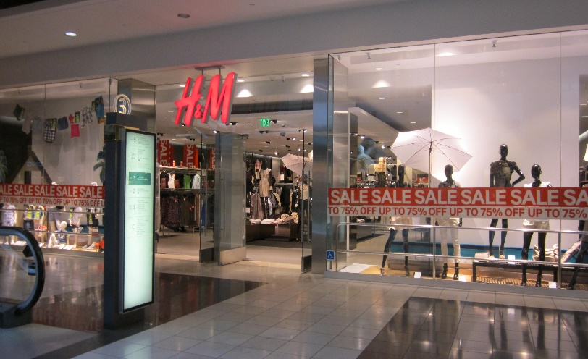
Distribuční strategie dle sortimentu
Intenzivní distribuce
Exkluzivní distribuce
Selektivní distribuce
Tato fotka od autora Neznámý autor s licencí CC BY-SA

Slide 15
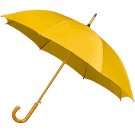
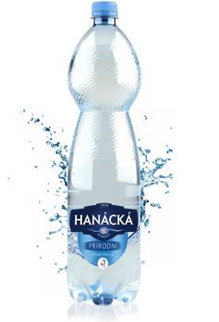

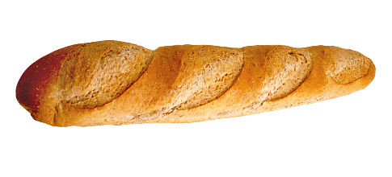



Distribuční strategie
Intenzivní distribuce
prodej prostřednictvím co největšího počtu prodejen
účelem je učinit produkt běžně dostupným
  zboží základní poptávky, které je relativně levné a je
  nakupováno mechanicky nebo zboží nouzového charakteru

Slide 16
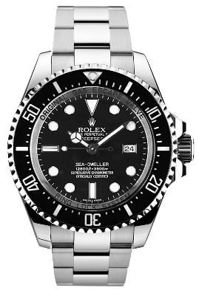
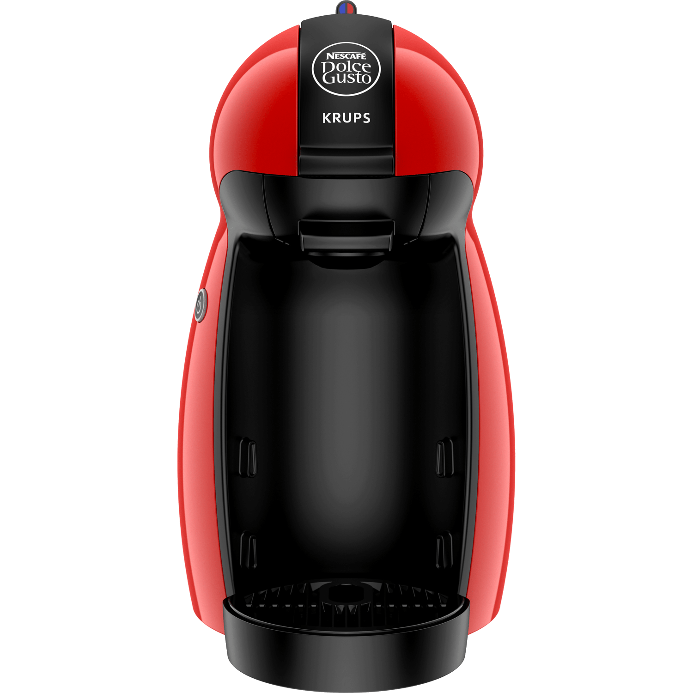
Exkluzivní distribuce
prodej produktů prostřednictvím velmi omezeného počtu prodejců
  drahé, luxusní zboží,
  má to své psychologické opodstatnění, neboť podporuje výjimečnost zboží
Selektivní distribuce
výrobce spolupracuje s větším množstvím distributorů,
u nichž předpokládá dobrý partnerský vztah a nadprůměrné úsilí prodat
  zboží občasné spotřeby, které se kupuje po pečlivém srovnávání
  oděvy, obuv, spotřební elektronika

Slide 17
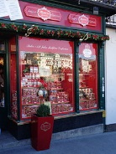
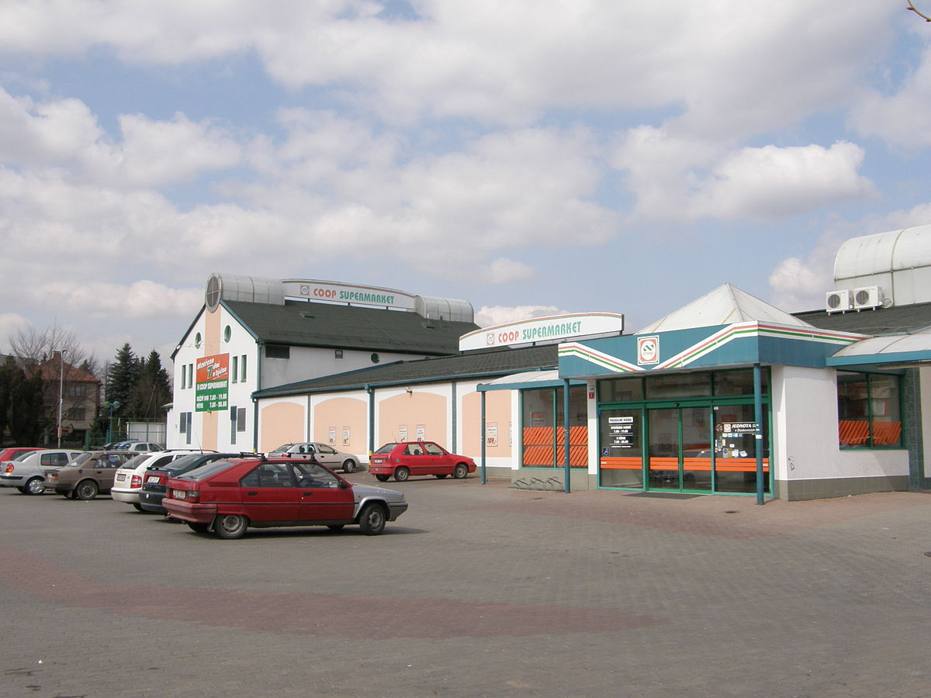
MALOOBCHOD
(RETAIL)
Užitečné informace o maloobchodu http://retailnews.cz/tag/maloobchod/

Slide 18
Jak charakterizovat maloobchod?
Maloobchod zajišťuje prodej koncovému zákazníkovi (spotřebiteli), a to typicky v menším objemu
Kdo se účastní maloobchodního prodeje?
Každá organizace, která prodává konečným spotřebitelům, se účastní na maloobchodním prodeji
maloobchodník
výrobce, velkoobchod
osobně, zásilkově, po telefonu, v prodejních automatech nebo přes internet
Nezáleží na tom, jak jsou výrobky nebo služby prodávány
Stejně tak nezáleží na místě prodeje
v prodejně, online, na ulici, doma u spotřebitele…
Notes:
https://www.irozhlas.cz/ekonomika/ceske-e-shopy-hlasi-rekordni-trzby-lide-v-nich-nakupuji-potraviny-leky-i_1707260725_dbr

Slide 19
Jak charakterizovat maloobchod?
Základní organizační jednotkou maloobchodu je maloobchodní jednotka – resp. prodejna
Tyto prodejny spolupracují mezi sebou nebo si konkurují.
Většina prodejen má své konstantní místo a okruh zákazníků.

Slide 20
Typy maloobchodních jednotek
Nákupní formáty, prodejní formáty
Specializovaná prodejna
Obchodní dům
Supermarket
Hypermarket
Diskontní prodejna
Místní obchod (smíšená prodejna)
Odborná velkoprodejna
Toto třídění se může v odborné literatuře lišit. Kotler zohledňuje americké podmínky, Cimler spíše evropské.
Notes:
http://www.ssvos.cz/dumyssvos/files/VY_32_INOVACE_07_MM_02.pdf

Slide 21
Maloobchod versus velkoobchod
Zapamatujme si !!!
Maloobchod není malá prodejna
Velkoobchod není velká prodejna
Maloobchod je každá prodejna, která prodává koncovému spotřebiteli
Velkoobchod je prostředník mezi maloobchodem a výrobcem a prodává zboží maloobchodníkům nebo jiným velkoobchodům
Notes:
https://www.irozhlas.cz/ekonomika/ceske-e-shopy-hlasi-rekordni-trzby-lide-v-nich-nakupuji-potraviny-leky-i_1707260725_dbr

Slide 22
1. Specializované prodejny
Sortiment: velmi úzký se značnou hloubkou, převažuje zboží občasné a dlouhodobé spotřeby
Ceny: vyšší, prodej se specializovanými službami (náklady na odborný personál)
Uplatnění: městská centra a nákupní střediska, místa velkých nákupních příležitostí se silnou obchodní gravitací
Vývojový trend: rostoucí
Forma prodeje: hlavně pultový prodej, volný výběr, méně SO
Příklady: cyklistika, lyžování, kancelářské potřeby, obuv, móda, výpočetní technika, kosmetika… Tiffany, …Baťa…

Slide 23
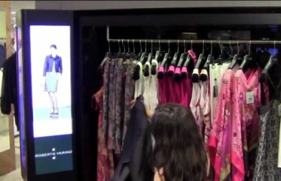

Slide 24
2. Obchodní dům
Sortiment: široký, hluboký včetně potravin, restaurace (občerstvení), „komplexní nákup pod jednou střechou“ (universální OD)
Sortiment: hluboký zaměřený na určité sortimentní skupiny (specializovaný OD)
Ceny: střední a vyšší při střední a vyšší úrovni kvality zboží
Uplatnění: centra měst, součást nákupních středisek
Vývojový trend: stagnace v důsledku uplatnění nových (agresivních) typů prodejen a změny nákupních zvyklostí
Forma prodeje: všechny podle sortimentu
Některé typy mění strategii a stále umí pružně oslovit zákazníky – např. IKEA – specializovaný OD.

Slide 25
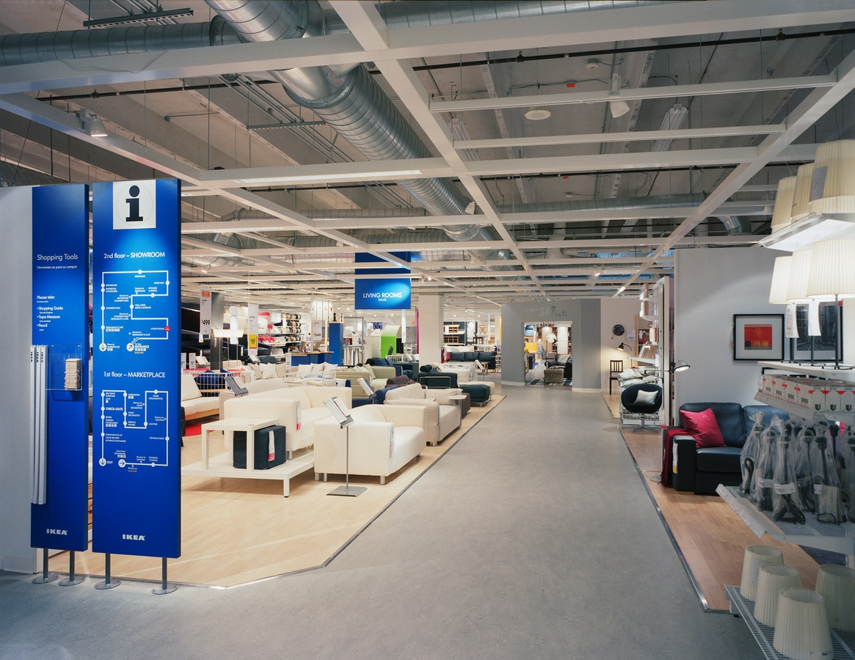

Slide 26
3. Supermarket
Sortiment: komplexní sortiment potravin a základní druhy nepotravinářského zboží
Ceny: střední při vyšší úrovni kvality zboží
Uplatnění: obytné zóny s okruhem dostupnosti 400 - 700 m podle hustoty zástavby, okraje měst s příjezdovými komunikacemi a parkovišti
Vývojový trend: stále ještě rostoucí ale slábne
Forma prodeje: samoobsluha + pultový prodej pro vybrané úseky
Příklady: Albert, COOP Terno, COOP TIP

Slide 27
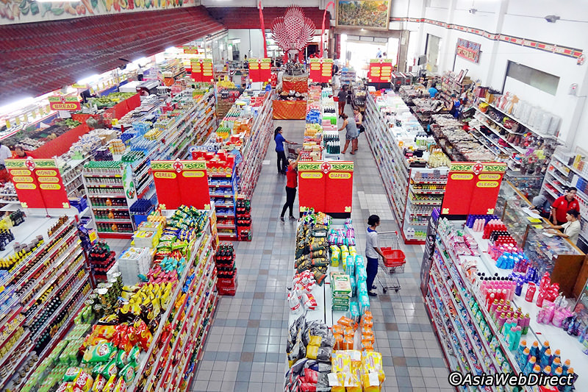

Slide 28
4. Hypermarket
Sortiment: převaha nepotravinářského zboží nad potravinářským
Cena: nižší při vyšší úrovni kvality zboží
Uplatnění: samostatně na předměstí, u významných křižovatek a dálničních tahů
Vývojový trend: stagnace
Forma prodeje: vyšší prodejní plochy, samoobsluha + pultový prodej
Příklady: (Tesco Stores, HM Albert, KAUFLAND, zmenšování prodejních ploch HM, remodeling)

Slide 29
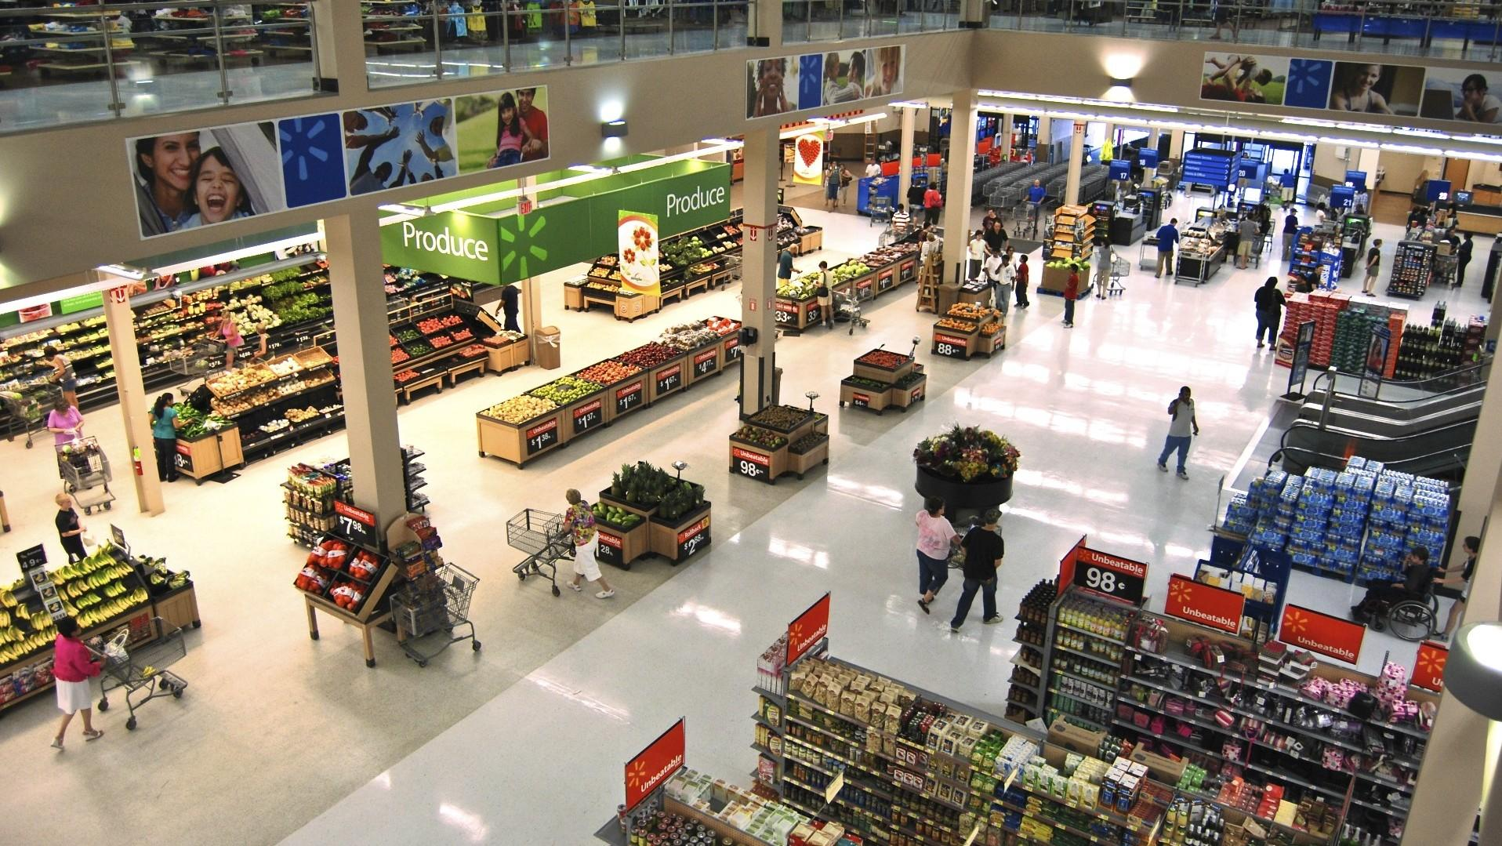

Slide 30
5. Diskontní prodejny
Sortiment: cca do 800 položek
Ceny: nižší
Uplatnění: obytné zóny s okruhem dostupnosti 400 - 700 m podle hustoty zástavby, okraje měst s příjezdovými komunikacemi a parkovišti
Vývojový trend: stagnace, remodeling, inovace prodejen
Forma prodeje: samoobsluha
Příklady:
ALDI, LIDL
Diskontně orientované (soft discount, hard discount)

Slide 31
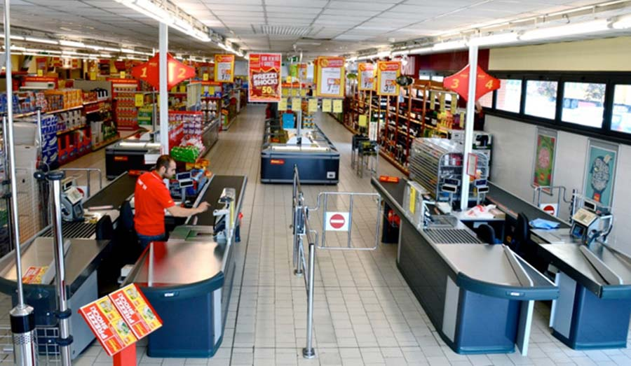

Slide 32
6. Místní obchod (smíšená prodejna)
Sortiment: široký s malou hloubkou, zaměřený na zboží denní potřeby s výraznou převahou potravin
Ceny: spíše vyšší
Uplatnění: venkov a rozvolněná příměstská zástavba
Vývojový trend: pokles v důsledku koncentrace supermarketů a nákupních středisek, hlavní problémy- venkovské prodejny
Forma prodeje: samoobslužný prodej, kombinace s pultovým prodejem

Slide 33
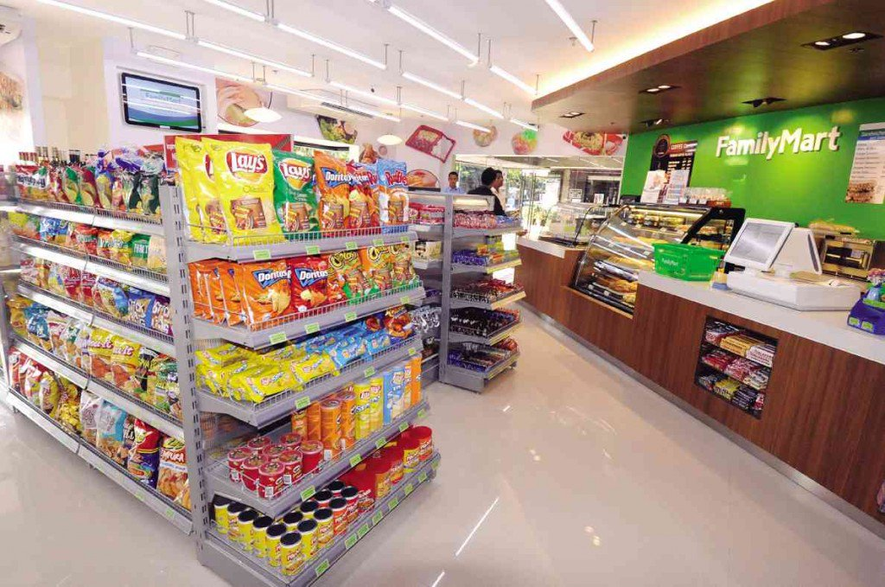

Slide 34
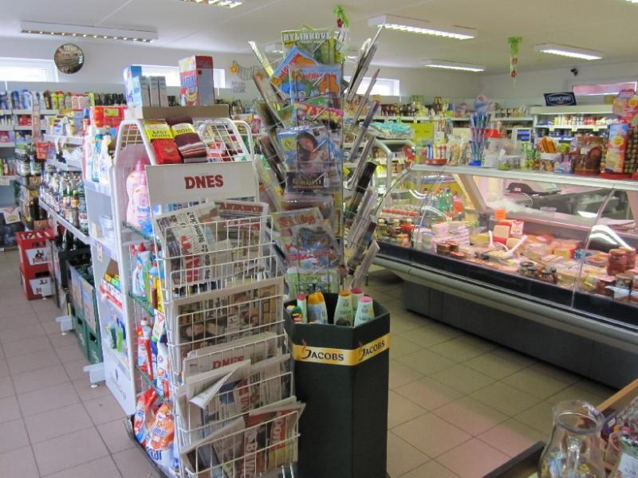

Slide 35
7. Odborná velkoprodejna
Sortiment: navazuje na sortiment specializovaných prodejen
Ceny: nízké při vyšší úrovni kvality zboží
Uplatnění: předměstí, okraje měst s příjezdovými komunikacemi a parkovišti
Vývojový trend: rychlý rozvoj na úkor specializovaných prodejen (např. stavebnin)
Forma prodeje: samoobsluha, případně volný výběr
Příklady: HORNBACH, BAUHAUS, OBI aj. (DIY- udělej si sám)

Slide 36
Typy designu prodejny – dispoziční řešení
prodejní plochy
  Závodní dráha/smyčka (Racetrack/loop), malá uzavřená samoobsluha (SO) s jednosměrným pohybem zákazníků
  Mřížka (Grid design), větší uzavřená samoobsluha
  Otevřený design (Open design), otevřená samoobsluha + pultové úseky (např. prodej oděvů), volný výběr (elektronika)
  Pultový prodej (Counter store) – pro různý sortiment, menší formáty
  Sektorový design (Sector design), koncentrované skupiny zboží a služby

Slide 37
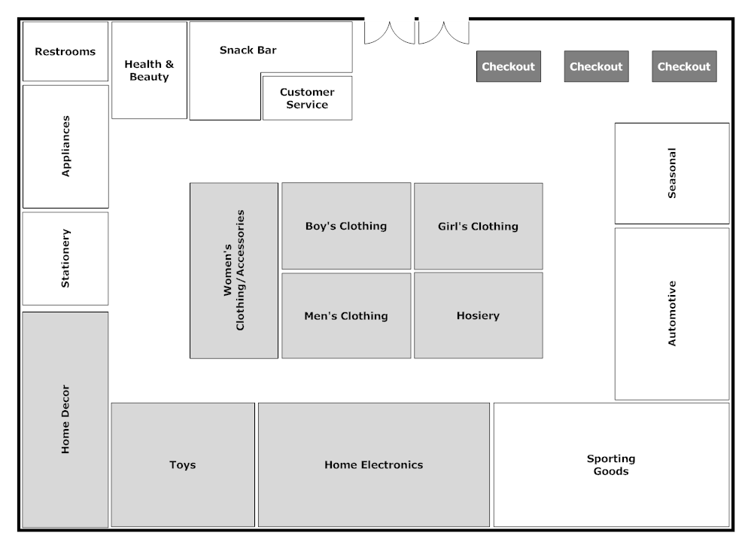
  Závodní dráha, smyčka – malá uzavřená SO samoobsluha
Notes:
People are weird and irrational, and there’s much we don’t understand. Like why do shoppers moving in a counterclockwise direction spend on average $2.00 more at the supermarket?
https://conversionxl.com/blog/pricing-experiments-you-might-not-know-but-can-learn-from/

Slide 38
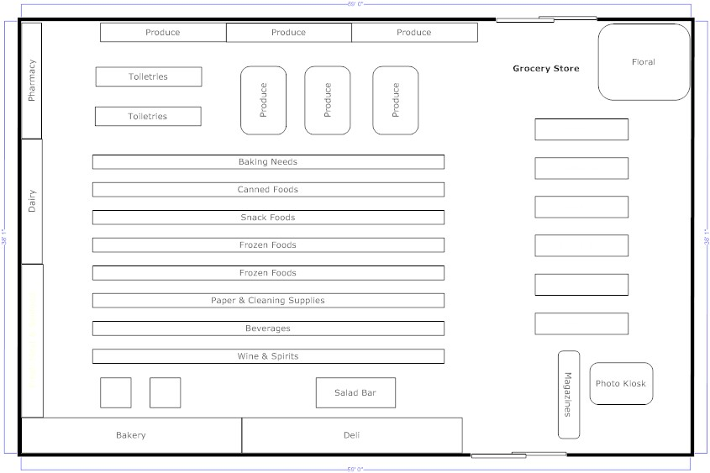
  Mřížka – větší uzavřená SO

Slide 39
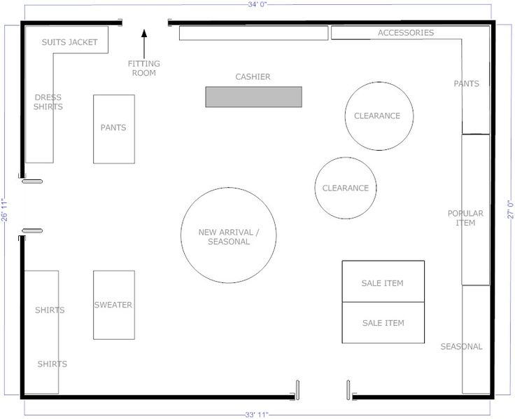
  Otevřený design – otevřená SO

Slide 40
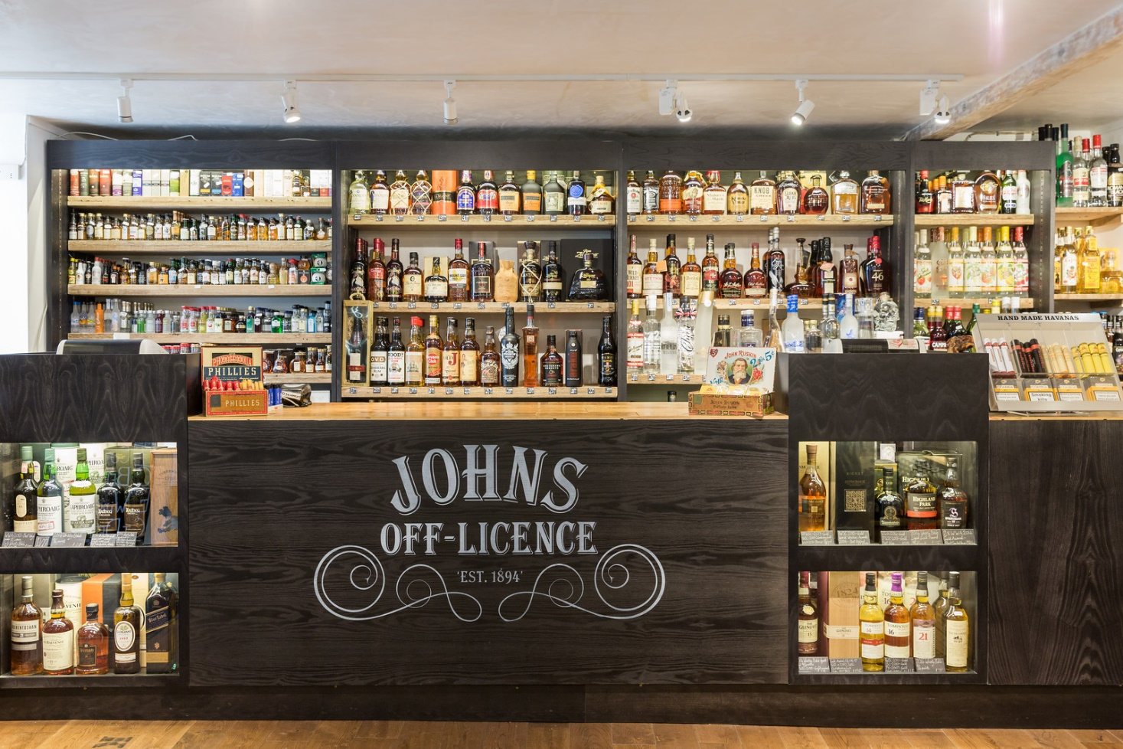
  Pultový prodej

Slide 41
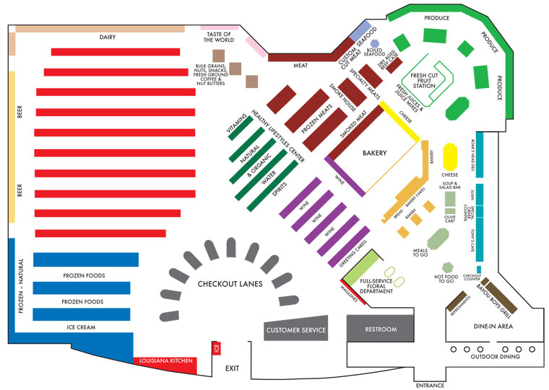
  Sektorový design – skupiny zboží

Slide 42
Volba maloobchodu
Studie ukazují, že lidé opakují své nákupy (stejně jako opakovaně nakupují některé značky produktů) i z hlediska volby maloobchodu:
(2020 – nejoblíbenější LIDL)

Slide 43
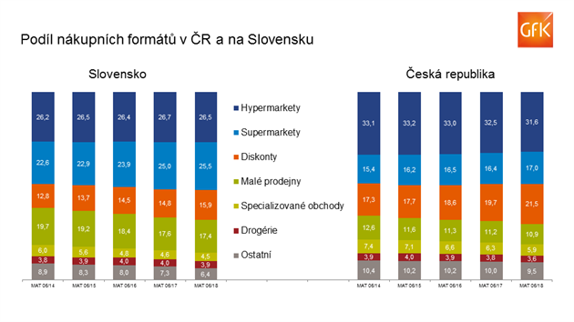
Volba maloobchodu - nejnavštěvovanější

Slide 44
Co rozhoduje o úspěchu maloobchodu?
Dostupnost je pro retail klíčová, proto je důležité pečlivě vybírat vhodné umístění pro maloobchodní jednotku (místo, místo…), akční rádius
Myslet na pohodlí a vybudovat dostatek parkovací plochy
Nákupní atmosféra - 70% - 80% rozhodnutí děláme v prodejně (exteriér a interiér prodejny).

Slide 45
9 empirických zákonů retailu
Byron Sharp, 2013
1. Nákupní cíle
2. Mentální a fyzická dostupnost
3. Limitovaný čas
4. Mnoho nákupů v blízkosti
5. Selektivní nakupování
6. Nejprodávanější produkty
7. Barvy a symboly
8. Speciální nabídky
9. Cestičky v prodejně

Slide 46
1. Nákupní cíle
Nakupující jde do obchodu pro něco, co chce koupit.
Téměř všichni vstoupí do obchodu s nákupním cílem – konkrétní produkt v hlavě.
Proto většina reklam obchodních organizací obsahuje produkt.
Existuje výjimka? Ujel mi autobus.

Slide 47

2. Mentální a fyzická dostupnost
Mentální a fyzická dostupnost rozhoduje
z největší části o volbě obchodu.
Zákazníci o vás musí vědět a musíte jim být na blízku (produktové letáky…, SMS, emailing).
Většinou minou vašeho konkurenta na cestě za vámi, jen pokud o něm neví, nebo nabízíte skutečně unikántní produkty nebo ceny (emoční pouto).

Slide 48
3. Limitovaný čas
Nakupující stráví v obchodě omezené množství času.
Pokud celý proces nákupu trvá dlouho, zákazníci nakupují méně.
Když najdou to, co potřebují rychle, mají tendenci podívat se i po dalším zboží.
V momentě, kdy postihne většinu nákupního času hledání produktů, zákazníci utratí mnohem méně peněz.
Merchandising – promyšlené rozmístění zboží na prodejní ploše.

Slide 49
4. Mnoho nákupů v blízkosti
Lidé nakupují často v krátké vzdálenosti od bydliště a méně často ve vzdálených obchodech.
Polovina nákupů je do pěti položek.
Často nakupované položky by se neměly přesunovat – prodlouží se čas hledání.
Viditelné kategorie a přehledně označené schéma prodejní plochy (merchandising).
Kde umístit často nakupované zboží? Co chleba a pečivo?
Rozdílné přístupy u firem.

Slide 50
5. Selektivní nakupování
Typická domácnost nakoupí za rok 300 – 400 různých produktů.
Nakupující jsou velmi loajální setu svých oblíbených produktů.
Supermarkety nabízí až 60 tisích položek.
V tomto množství zákazníci volí strategii opakovaného nákupu v místech, kde ví, kde produkty najdou.
Znovu opatrně s přesunem produktů.

Slide 51
6. Nejprodávanější produkty
Top 1000 položek v supermarketu přinese polovinu tržeb.
Nejprodávanější produkty by měly být dostupné, nikoliv skryté v nejzapadlejším koutě, jak to někteří obchodníci dělají (odlišné názory) .
Pokud provádím opakovaný nákup a jsem selektivní, nebudu dávat pozor na okolní produkty.
Analýza ABC 20-80
Obchodníci někdy záměrně umísťují nejpoptávanější zboží na konec prodejny (Pečivo – Tesco)

Slide 52

7. Barvy a symboly
Zákazníci v obchodě čtou velmi málo, ale dobře reagují na barvy a symboly.
Eye-trackingové studie ukazují, že zákazníci čtou velmi málo a navíc si pozorně vybírají co číst – šetří svůj nákupní čas.
Barvy a symboly jsou možností jak nakupování zpřehlednit při minimální časové ztrátě zákazníka.
Symboly –piktogramy

Slide 53
8. Speciální nabídky
Zákazníci chtějí šetřit peníze, čas a mentální snahu
Zvýrazněním slev, speciálních nabídek, novinek, nejprodávanějšího zboží, atd. jim v této snaze pomůžeme.
Značky ve speciální nabídce musí být známé – výzkum ukazuje, že lidé kteří nemají značku v hlavě, zřídka reagují na tyto nabídky.

Slide 54
9. Cestičky v prodejně
Zákazníci se pohybují rádi v otevřeném prostoru a směrem k pokladnám zrychlují – pokladny fungují jako magnet.
Monitorování zákaznických cest je důležitou součástí designu nákupní plochy (např. RFID kódy).
V tepelných mapách (heatmapách) můžeme vidět nejfrekventovanjší místa využitelné pro důležité produkty.

Slide 55
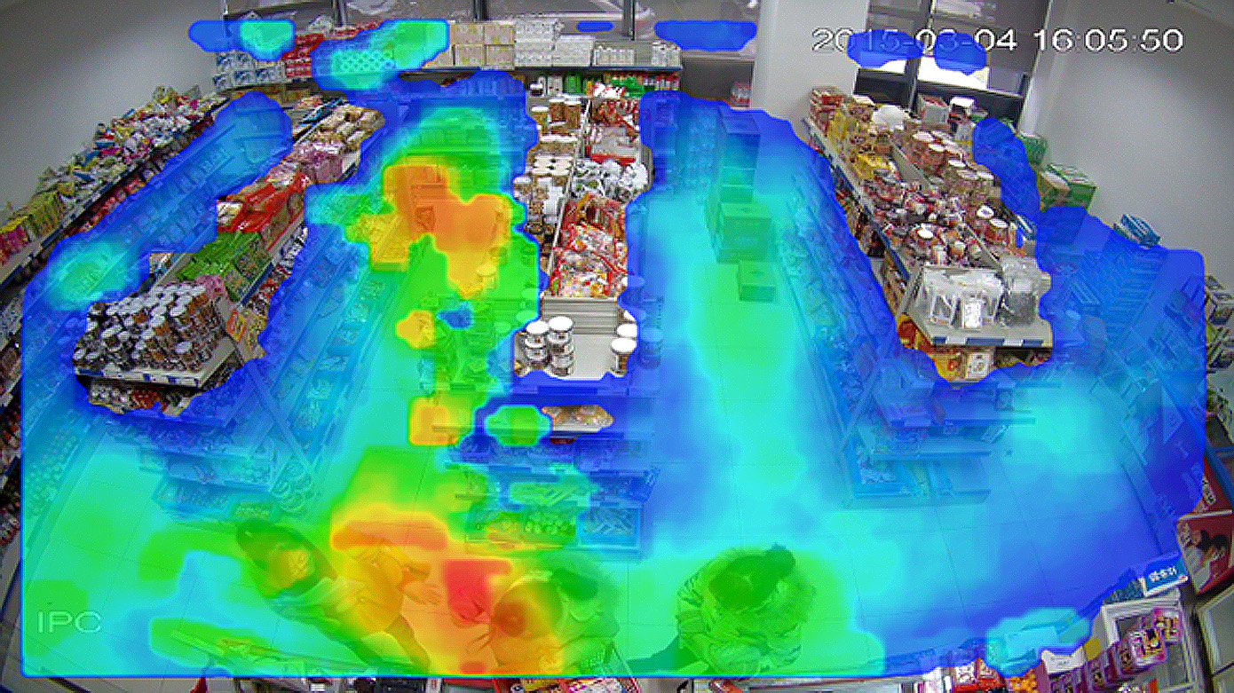

Slide 56
Retail vs E-Tail
E-shopy jsou v Česku čím dál populárnější (2020 – přes 42 000 e-shopů, 2022 téměř 52 000)
Od roku 2019 se trh konsoliduje – větší prodejci nabývají na síle, malých je ale stále mnoho.
Zájem o virtuální nákup zesílila pandemie COVID 19.
Lidé si začínají přes internet pořizovat třeba potraviny a další zboží, pro které dřív chodili do kamenných prodejen.
Podle propočtů Češi utratili v roce:
- 2017 100 mld. Kč
- 2018 135 mld. Kč
- 2020 172 mld. k 11/2020
- 2022 222 mld. (odhad ke konci roku), podíl 13,5 % na celkovém maloobchodním obratu)
Kolem 40% všech produktů nelze online vůbec koupit.
Notes:
https://www.irozhlas.cz/ekonomika/ceske-e-shopy-hlasi-rekordni-trzby-lide-v-nich-nakupuji-potraviny-leky-i_1707260725_dbr

Slide 57
E-tail v Evropě
Země (podíl v % na obratu země)
VB 16,8 | ČR 7,1
Rakousko 11,9 | Rumunsko 6,1
Německo 11,7 | Polsko 5,2
Dánsko 11,4 | Itálie 5,8 Španělsko 5,7
Francie 9,2 Slovensko 7,6 | Rusko 3,5 Turecko 3,5
Zdroj: Retail News, 6/2016
Notes:
http://www.ssvos.cz/dumyssvos/files/VY_32_INOVACE_07_MM_02.pdf

Slide 58
Retail vs E-tail ve světě (vývoj)
Pořadí | 2012 prodej (USD mld.) | 2017 (USD mld.) | Odhad 2022 (USD mld.)
1. | Walmart: 430,7 | Walmart: 497,1 | Alibaba: 696,6 CH
2. | Carrefour: 100,5 | Alibaba: 341.7 CH | Walmart: 601.9
3. | Kroger: 95,8 | Amazon: 237.1 USA | Amazon: 458.4 USA
4. | Seven& I Holdings: 93.4 | JD.com: 143.3 CH | JD.com: 412.1 CH
5. | Costco: 90.5 | Carrefour: 123.6 | Carrefour: 159.9
E-tail
Převažuje online obchod
Retail převažující prodej v kamenných prodejnách
Studie Planet Retail

Slide 59
Shrnutí přednášky:
Distribuce a dodavatelský řetězec
Přímé a nepřímé distribuční cesty
Strategie push a pull- strategie tlaku a tahu
Distribuční strategie – intenzivní, exkluzivní, selektivní
Maloobchod, typy maloobchodních jednotek (specializované prodejny, OD, SM, HP, DIS, místní obchod)
Design prodejen a jeho typy, uspořádání prodejní plochy- závodní dráha, mřížka, otevřený design, pultový prodej, sektorový design
9 empirických zákonů retailu-nákupní cíle, mentální a fyzická dostupnost, limitovaný čas, blízkost nákupů, nejprodávanější produkty, selektivní nákup, barvy a symboly, speciální nabídky, cesty po prodejně
Retail versus E-tail

Slide 60

Děkuji za pozornost

